Slide 1
Futamregisztrációs nevezés

Slide 2
Bizonyos versenyeken a nevezés után futamot is kell választani
Olyan eseményeken, ahol nem tömeges indítás van, és a pálya miatt korlátozni kell az egyszerre futók számát, külön futamokban indítjuk a versenyzőket.
Ilyen például:
Brutálfutás
Stadionfutás
Lépcsőfutás
Liget akadályfutás

Slide 3
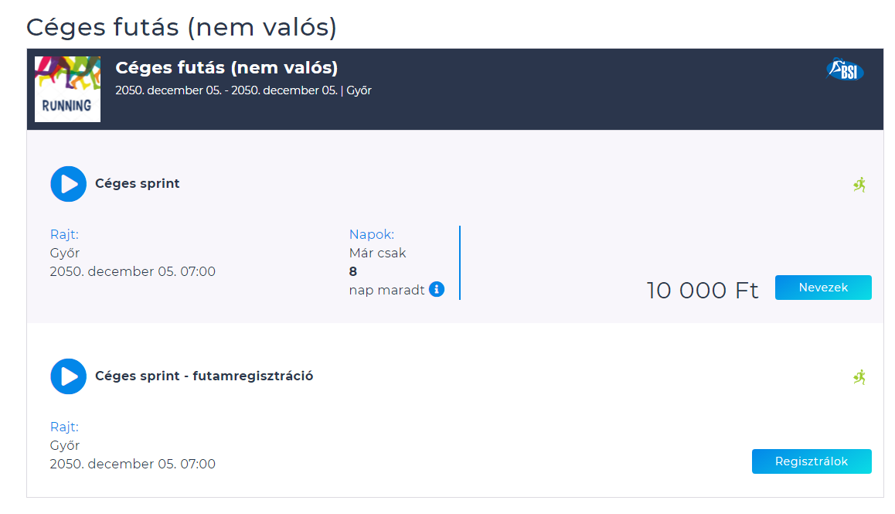
Ilyenkor a verseny nevezésekor ez jelenik meg:

Slide 4
Először a versenyre kell nevezni

Slide 5
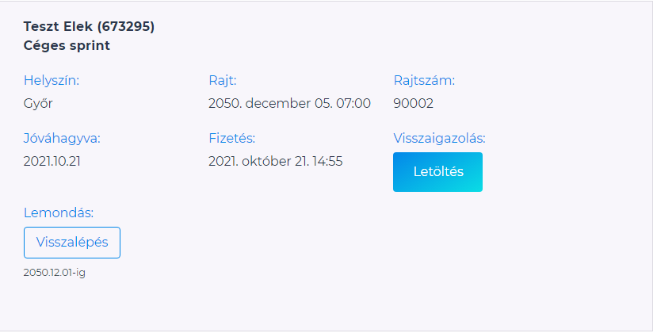
Nevezés után a „Nevezések” menüpontban látható a rajtszám, ami e-mailbenis megérkezik

Slide 6
Ezt a rajtszámot kell beírni a futamregisztrácó során a „Regisztrálok” gombra kattintva

Slide 7
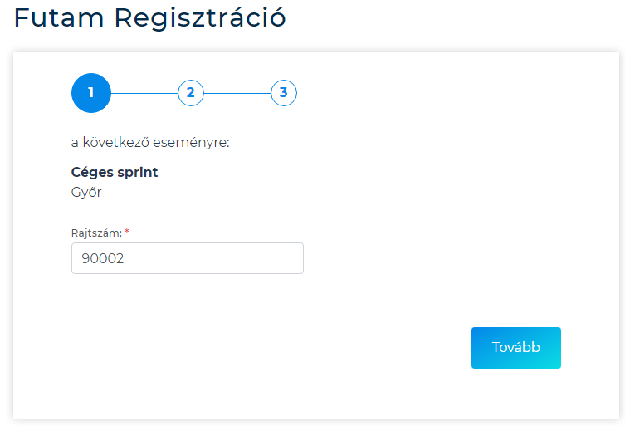
Ezt a rajtszámot kell beírni a futamregisztrácó során, és a „Tovább” gombra kattintani

Slide 8
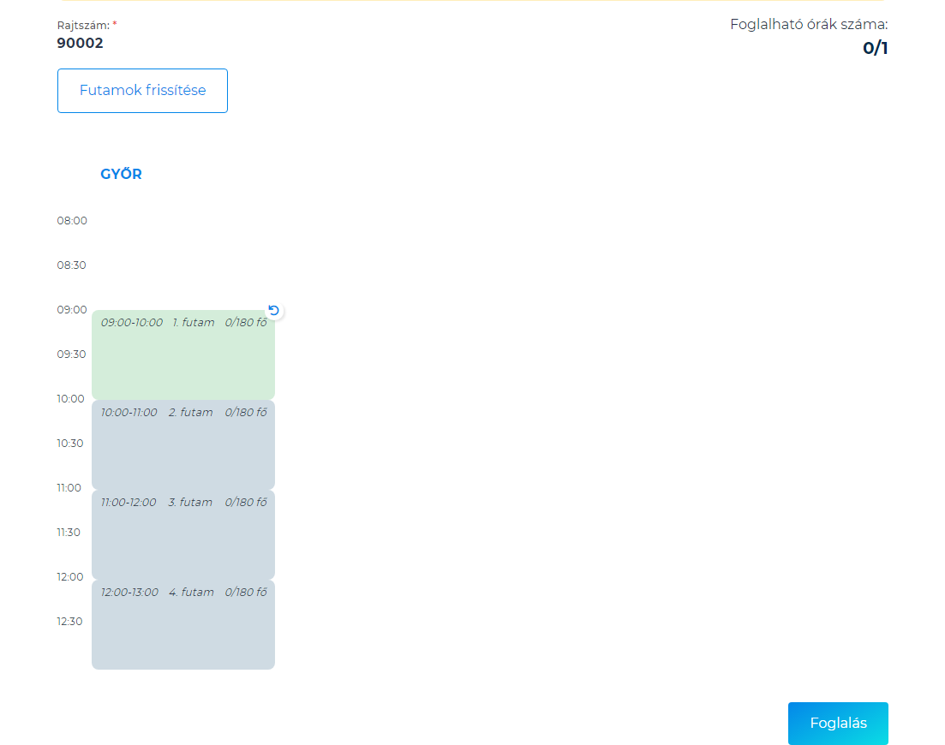
Megjelennek a választható futamok. Amit kiválasztottunk, zöldre vált. Kattints a „Foglalás” gombra!

Slide 9
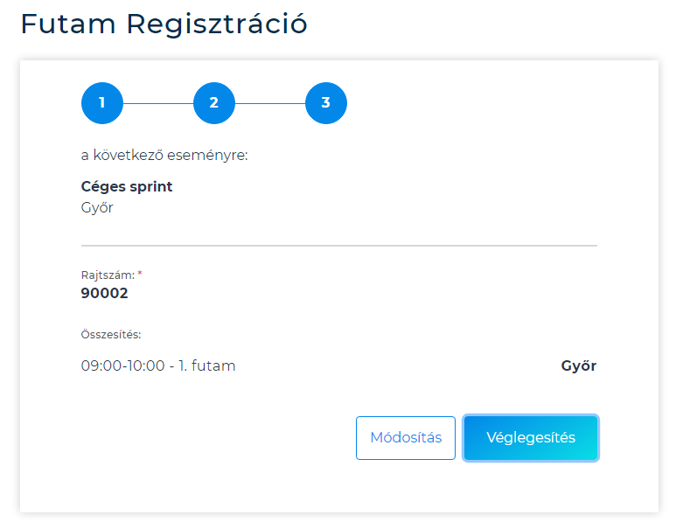
Ezen az oldalon tudod véglegesíteni a választott futamot

Slide 10
Ha sikerült, a „Nevezések” menüpontban található a visszaigazolás erről:

